Slide 1
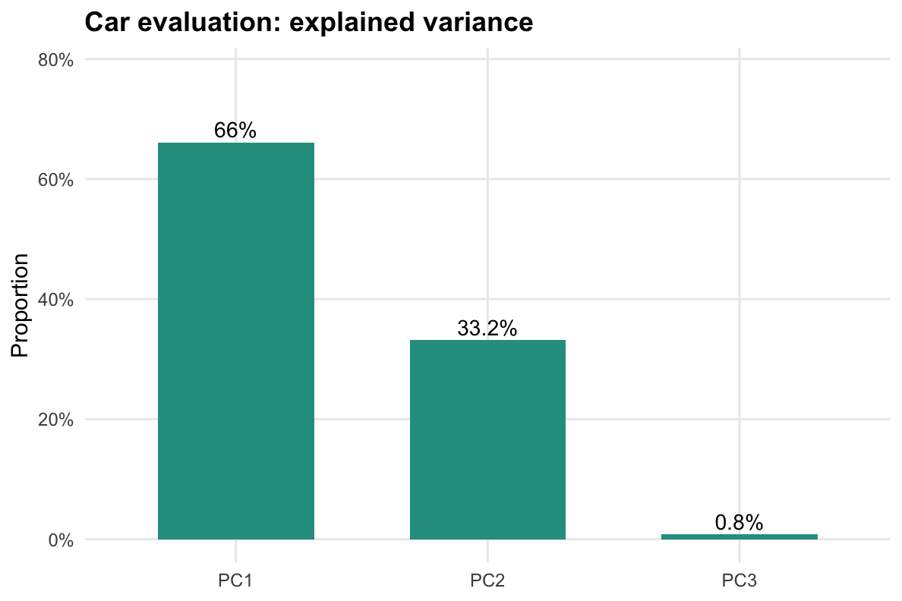
同価格帯7車種の評価分析
kuruma.csv: 動力性能・居住性・デザイン評価人数をPCAで整理
PC1寄与率
PC2寄与率
累積寄与率
66.0%
33.2%
99.2%
・PC1は動力性能・居住性が大きく、総合性能を表す軸と解釈できる
・PC2はデザイン評価の違いを強く表す
・PC1+PC2で元データの99.2%を説明できる
17-7B | R prcomp(scale.=TRUE) による主成分分析

Slide 2
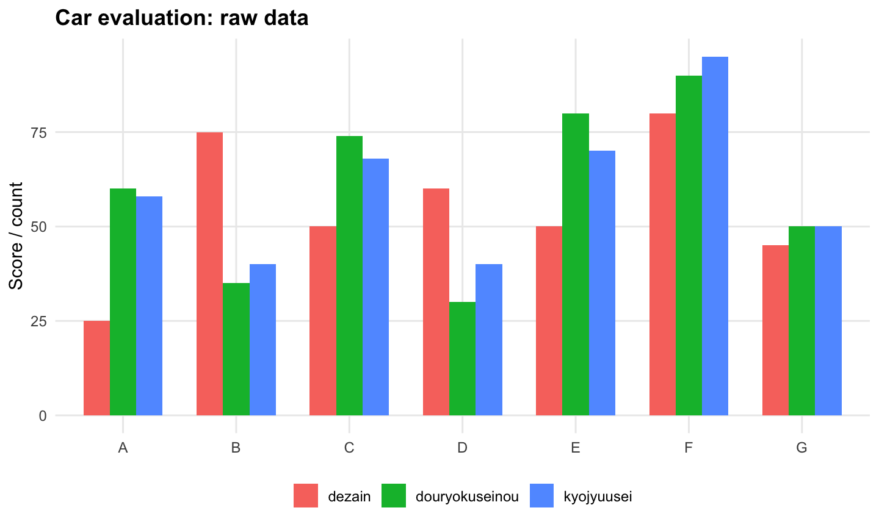
元データの確認
各対象の得点・人数を比較し、PCA解釈の前提を確認する
syasyu | douryokuseinou | kyojyuusei | dezain
A | 60.00 | 58.00 | 25.00
B | 35.00 | 40.00 | 75.00
C | 74.00 | 68.00 | 50.00
D | 30.00 | 40.00 | 60.00
E | 80.00 | 70.00 | 50.00
F | 90.00 | 95.00 | 80.00
G | 50.00 | 50.00 | 45.00
・Fは3項目すべてが高く、総合評価で最も強い。
・BとDはデザイン評価が相対的に高いが、性能・居住性は低め。
17-7B | R prcomp(scale.=TRUE) による主成分分析

Slide 3
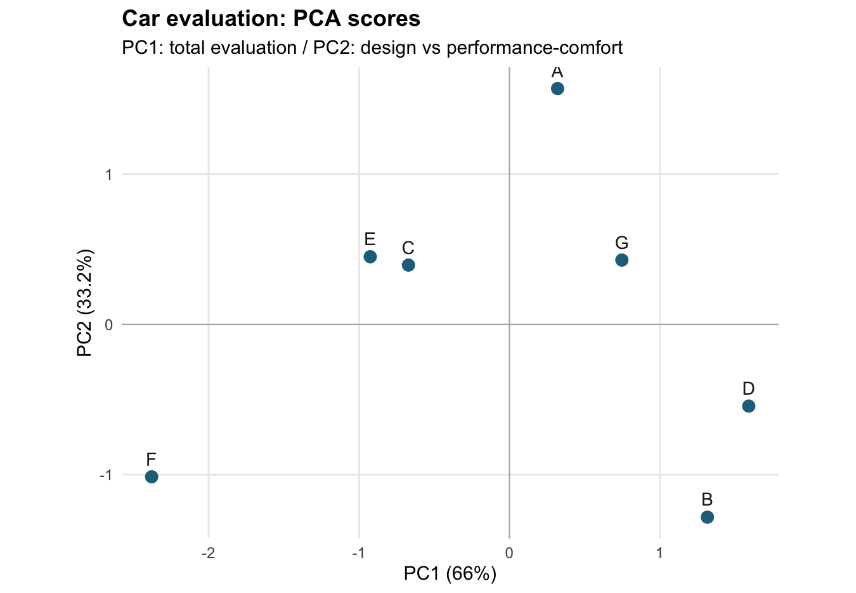
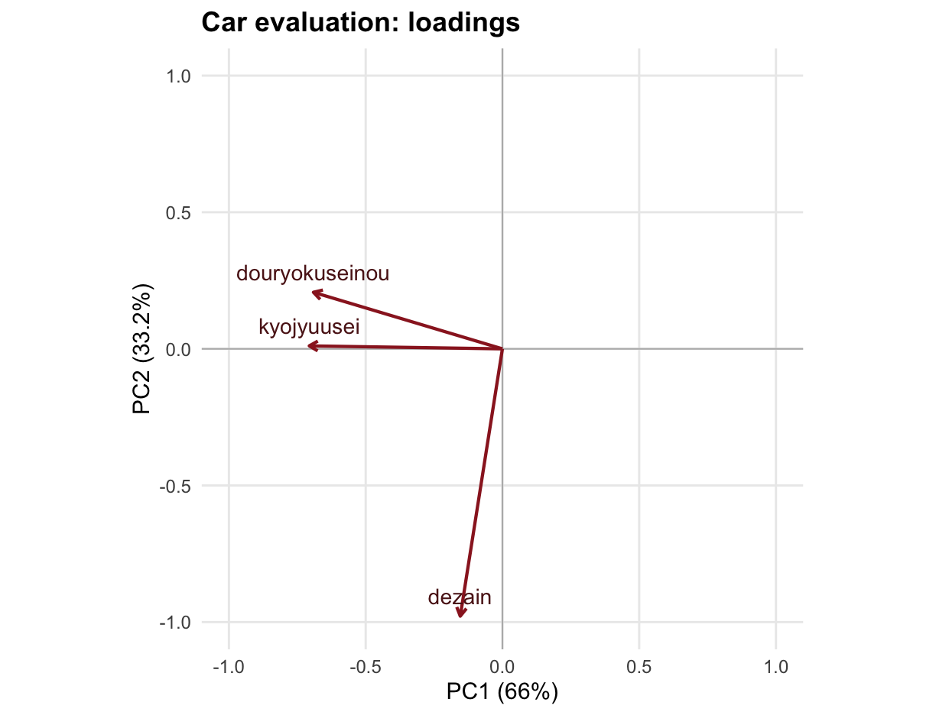
主成分得点と負荷量
第1主成分と第2主成分の位置関係から特徴を読む
・左側ほど総合性能が高い。下側ほどデザイン評価寄り、上側ほど性能・居住性寄りに読める。
17-7B | R prcomp(scale.=TRUE) による主成分分析

Slide 4
解釈と提案
分析担当としての結論
syasyu | PC1 | PC2
A | 0.32 | 1.57
B | 1.32 | -1.28
C | -0.67 | 0.39
D | 1.59 | -0.54
E | -0.93 | 0.45
F | -2.38 | -1.01
G | 0.75 | 0.43
・最有力はF。全項目で高く、広告でも主力として扱いやすい。
・EとCは動力性能・居住性を押し出す訴求に向いている。
・BとDはデザインを評価する層に訴求できるが、総合評価では弱い。
・GとAは中位で、突出点を補う追加調査が必要。
variable | PC1 | PC2
douryokuseinou | -0.69 | 0.21
kyojyuusei | -0.71 | 0.01
dezain | -0.15 | -0.98
17-7B | R prcomp(scale.=TRUE) による主成分分析

